Slide 1


個別栄養相談
競技者の目標を達成するためには
『いつ』『どのようなタイミングで』『どのような』食事をとるかが重要です。
栄養の専門家が1人ひとりの現在の食事傾向・運動内容から、その選手に必要な食事を
提案します。
このような方におすすめ！
・自身がイメージする身体を作るための食事を知りたい。
・以前できていた練習メニューについていけない。
・練習の疲労が翌日にも残る。
・必要な栄養がとれているか確認したい。

Slide 2
～個別栄養相談の流れ～
1.申込（相談日の2週間前まで）
  電話、もしくは栄養サポート申込フォーム（食生活アンケート）にて、希望日時等をお知らせください。
  センターより決定、もしくは時間変更を依頼するための折り返しの電話をさせていただき、これをもって受付完了といたします。
  ※栄養相談を希望された理由や要望をお聞かせください。
  ※ZOOMにて相談を受けられる方
ZOOMのアドレスを相談日の1週間前にメールで送付いたします。
SSCからのメールが届かない場合は連絡して下さい。
<注意>
・携帯電話への迷惑メール防止のため、パソコンからのメール受信を制限する
設定をされている方は高知県スポーツ科学センター（kochi-ssc@ksc-net.or.jp)
からのメールを受信可能な設定にお願いします。
・『迷惑フォルダ』等に自動的に振り分けられている可能性がありますので
一度ご確認いただきますようお願いいたします。

Slide 3
2.事前調査
①食生活アンケート ←クリックをするとフォームに跳びます。
③３日間の食事調査
上記3日間の食事内容から食事傾向を調べるため、毎食メニューを撮影し、その画像
連続した3日間の運動内容とその時間を記入しセンターにメールにてお送りください。
を添付し、食事内容を記入してセンターまでメールでお送りください。
②３日間の運動内容と時間
日頃の食事や運動などの情報を栄養相談の前に分析したうえで、栄養相談を行います。
下記情報を相談日の10日前までにメールにてお送りください。

Slide 4





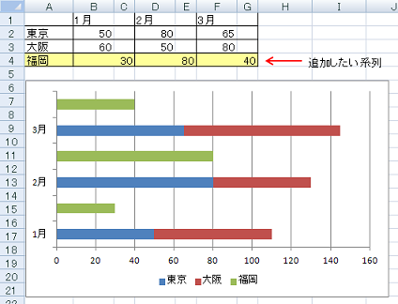

３.承諾書の作成
承諾書ファイルをダウンロードし、印刷して使用ください。
4.個別相談（30〜60分）
※未成年者の場合は保護者の署名・捺印が必要となります。
センターにて受けられる場合
：予約時間10分前にセンターにお越しください。
リモート（ZOOM）にて受けられる場合
：開始時間5分前にはミーティング室に入室ができる準備を
センターにて相談を受けられる方は当日持参し、リモートにて受けられる方は
保護者や指導者の同伴もできます。
お願いします。予約の時間になりましたら、開始いたします。
センターまで郵送をお願いします。

Slide 5
５．お支払い
児童・生徒：1,040円
その他の者：2,090円
（注）保護者が同伴された場合でも、対象となる方が
児童・生徒である場合は1,040円となります。
  ・センター内で相談を受けられた方
  ⇒当日、受付にてお支払いください。
  ・リモート（ZOOM）にて相談を受けられた方
  ⇒栄養サポート（個別相談）を受けられた後、請求書を郵送いたします。
  センター受付にてお支払い、もしくは請求書に記載された銀行口座に
  振込みください。
  ※承諾書の郵送料・通信料・銀行振込手数料は利用者様のご負担となります。

Slide 6
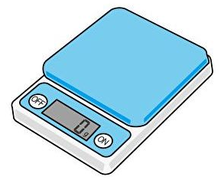

3日間の食事調査
連続した3日間の食事内容から、その選手の食事・栄養摂取傾向を調べます。
毎食（補食・おやつ等を含む）ごとに下記のように記載し画像を添付して
送信してください。
送り先： | kochi-ssc@ksc-net.or.jp
件 名： | 栄養相談_氏名_日付・食事の種類
内 容： | 食事をされた時間 食事内容 ・ご飯の量 ○○○ｇ ・パンの量（食パンであれば 〇枚/○枚切り ） ・メニューと材料 ・完食できたかどうか （画像内のもので食べられなかったものを書いてください。）
ご飯の量は計測して茶碗の重量を除いた分を記入してください。
画像添付
画像の容量は
１MB以下でお願いします。

Slide 7
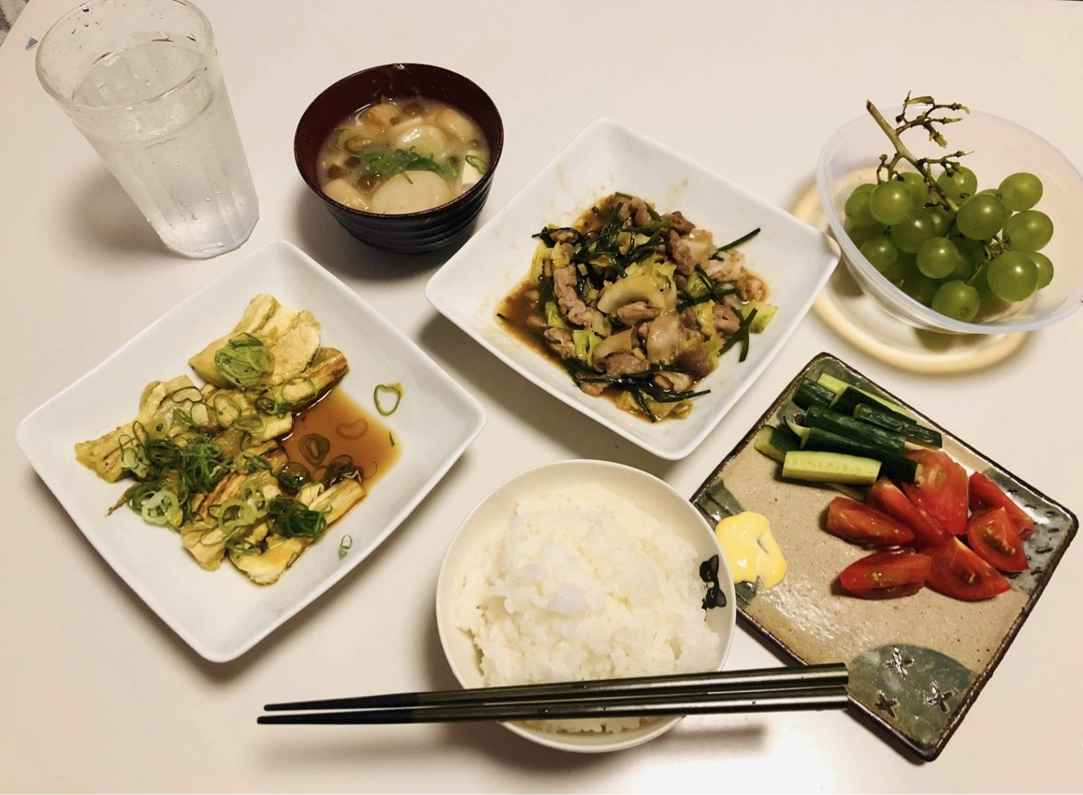
【例】
添付画像
送り先： | kochi-ssc@ksc-net.or.jp
件 名： | 栄養相談_春野太郎_6/20_夕食
内 容： | 19時〜19時30分 ・ご飯 320ｇ ・味噌汁（なめこ・豆腐・麩・ネギ） ・焼きナス（なす・ネギ） ・ニラ豚（豚バラ・にら・白菜） ・生野菜（きゅうり・トマト・マヨネーズ） ・マスカット 完食

Slide 8


3日間の運動スケジュールと内容
メール内容に記入される場合
内容をノートに記入される場合
送り先： | kochi-ssc@ksc-net.or.jp
件 名： | 栄養相談_氏名_日付_運動
内 容： | 6月20日 7時から8時 部活 ウォーミングアップ 10分 練習 40分 ダウン 10分 16時30分から18時30分 部活 ウォーミングアップ 20分 練習 80分 ダウン 20分 20時２0分から20時40分 トレーニング（スクワットなど）
そのページを撮影し、件名を記入のうえ画像を添付してお送りください。
日付
・運動をした時間
・各メニューに費やした時間
・運動をした時間
・各メニューとそれに費やした時間
・運動をした時間
・各メニューに費やした時間

Slide 9
承諾書の作成
ZOOMにて利用される場合は、承諾書を完成のうえ、下記住所まで郵送してください。
〒781-0311
高知市春野町芳原2485
高知県スポーツ科学センター
未成年者の場合は保護者の署名と捺印が必要となります。

Slide 10
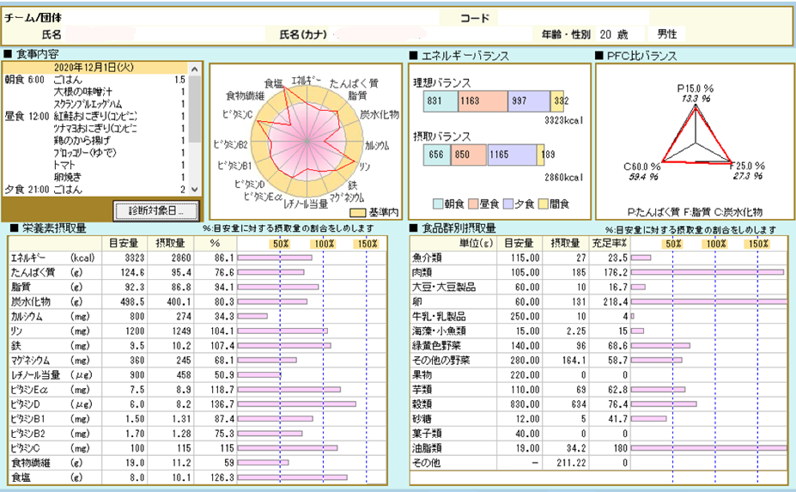
食事調査の例

Slide 11
